Slide 1
Parkinson – wetenschappelijk onderzoek in de regio
Parkinson Café
26-11-2025 Antonia Ter Borg
C.M.Roosendaal

Slide 2
1817

Slide 3
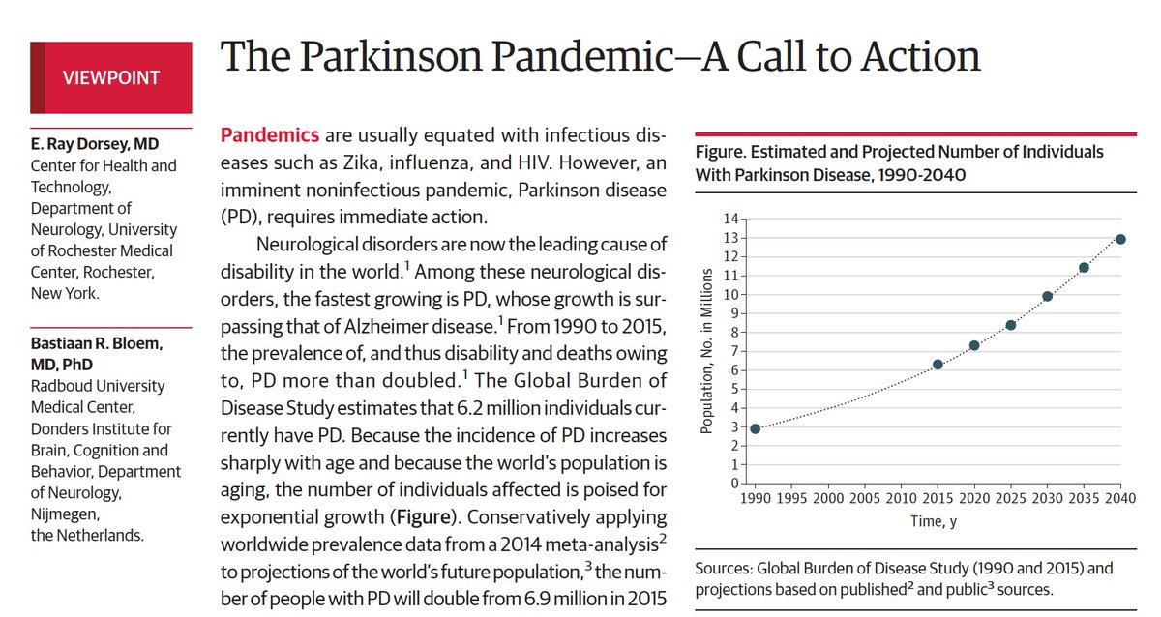

Slide 4
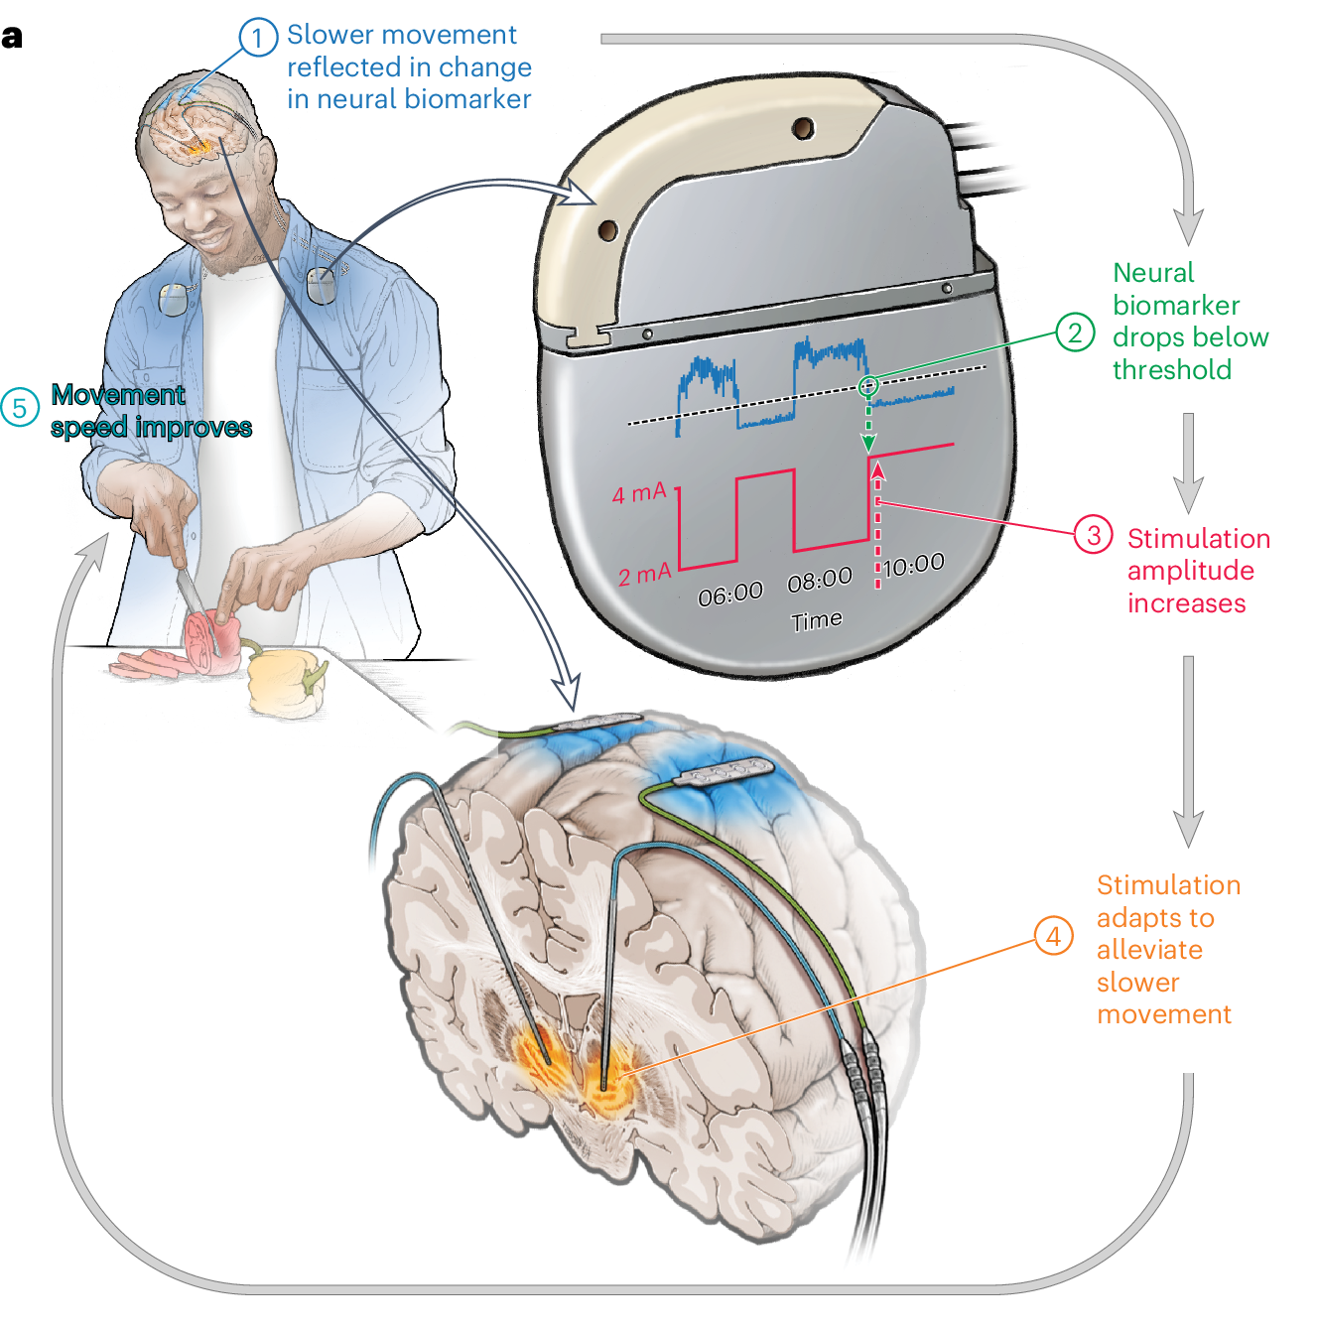
aDBS
Jan 2025 eerste patiënt behandeld
Zelfde DBS systeem, software update
Nog in ontwikkeling, nog geen standaard zorg.

Slide 5
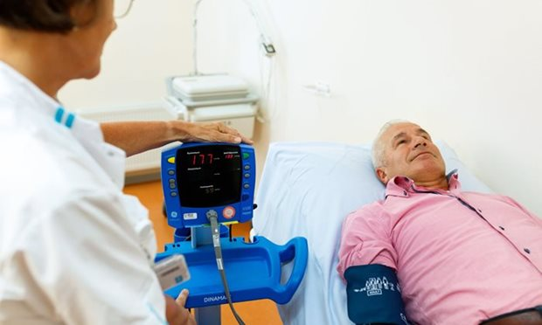
Onderzoeken met voldoende deelnemers/ afgeronde onderzoeken
Parkinson Op Maat
ADAPT Op Maat
AHEAD op Maat
Art CAP
EQuAL
Heads-Up
IRLAB/REACT-PD
AADC-TDC
JP-FOG
LUMA
MDS-PIGD
STIL-PD
SENSS
STEPWISE
MIND-PD, zowel voor mensen met Parkinson als gezonde mensen
Resultaten nog niet gepubliceerd

Slide 6

Parkinson Op Maat
Groot onderzoek bij 650 mensen met Parkinson, <5 jaar ziekteduur
Verzamelen van veel data (vragenlijsten, klinische beoordelingen, testen, bloed, hersenvocht, ontlasting, ECG, bloeddruk, MRI)
Inzetten Verily Study Watch
Inzetten data voor uiteenlopende onderzoeksvragen (internationaal)

Slide 7

ADAPT op maat
ADAPT Op Maat is een observationele studie die onderzoek verricht naar het lichamelijk functioneren van mensen met de ziekte van Parkinson en mensen met COPD.
Onderzoekshorloge van het Amerikaanse bedrijf Verily Life Sciences
Meting van lichaamsbewegingen, hartslag, huidtemperatuur en de luchtvochtigheid.
De onderzoekers willen de resultaten van verschillende looptesten in de fysiotherapiepraktijk vergelijken met de resultaten van deze looptesten in de thuisomgeving.

Slide 8

AHEAD op Maat
Observationele studie naar Parkinson en depressie.
Zeer uitgebreid onderzoek met MRI/PET scan en psychiatrische onderzoeken.
Onderliggende mechanisme proberen beter te begrijpen om uiteindelijk een weg te vinden om de behandeling te kunnen optimaliseren.

Slide 9


Art CAP
Onderzoek naar de relatie tussen creatieve bezigheden, de aanmaak van dopamine, en welzijn bij mensen met de ziekte van Parkinson.
10-weekse kunst- en creativiteit interventie in Nijmegen
Specifiek onderzoek of deelname
aan dit onderzoek het welzijn
verbetert en angstgevoelens
vermindert

Slide 10

EQuAL
Onderzoek of werkbegeleiding kan helpen om een goed evenwicht tussen het werk en privéleven te vinden en te behouden.
Voor zowel mensen met Parkinson, cerebellaire ataxie, HSP en mitochondriele/erfelijke/verworven spierziekte
Nog minimaal 8uur/week in loondienst en niet ziekgemeld

Slide 11

Heads-Up
Gecombineerd onderzoek Radboud en LUMC
Onderzoek bij mensen met Parkinson of MSA met lage bloeddruk bij opstaan en hoge bloedruk bij liggen.
Onderzoek of schuin slapen helpt
In eigen slaapkamer met bedframe of matras schuin slapen.

Slide 12

IRLAB/REACT-PD
Deelname aan groot Europees onderzoek
Mensen met Parkinson die daadwerkelijk vallen
Onderzoek of een nieuw middel pirepemat het evenwicht en de balans kan verbeteren
Hopelijk minder last van vallen

Slide 13
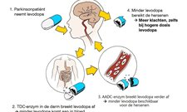
AADC-TDC-studie
Onderzoek naar enzymen AADC en TDC in bloed en ontlasting en minder goede werking van levodopa.
Voor mensen met >5 jaar Parkinson

Slide 14

JP-FOG
Deelname aan Europees onderzoek
Mensen met de ziekte van Parkinson en mantelzorgers
Onderzoek van een nieuw ontwikkelde test voor het meten van Freezing.
Meting in het ziekenhuis en kleine sensor op de rug gedurende een week.

Slide 15

LUMA
Groot internationaal fase 2 medicijn onderzoek (Biogen)
Onderzoek om uit te zoeken hoe veilig en werkzaam het nieuwe middel BIIB122 is voor de behandeling van deelnemers met de vroege fase van de ziekte van Parkinson
BIIB122 zou activatie van microglia cellen moeten remmen en daarmee zorgen dat de ziekte zich trager ontwikkeld
Mensen met Parkinson <2 jaar die nog geen medicatie gebruiken
Intensief medicijn onderzoek met frequente ziekenhuisbezoeken

Slide 16

MDS-PIGD
Ontwikkeling van een nieuwe test voor het meten van problemen met lopen, balans en houding.
Toekomstig gebruik van de test door artsen en fysiotherapeuten, maar ook voor verder onderzoek.

Slide 17
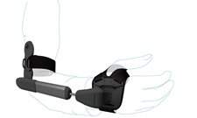
STIL-PD
Onderzoek naar het effect van de STIL Orthese
Omdat medicatie vaak onvoldoende helpt voor de tremor en zeker voor een actietremor
STIL Orthese geeft bij mensen met essentiële tremor >80% reductie.
Mensen met Parkinson korter dan 15 jaar met een actietremor in 1 of beide armen
Eenmalig bezoek van 3 uur in OFF state

Slide 18

SENSS
Onderzoek ter vergelijk van twee vormen van een leefstijlbehandeling voor mensen met de ziekte van Parkinson.
Gezonde levensstijl kan klachten verminderen. Losse onderdelen zijn onderzocht, nu gecombineerde aanpak met coach.
Stress, beweging, voeding, slaap en zelfmanagement.
Onderzoek gedurende 1 jaar met
  Vragenlijsten, leefstijlkeuzehulp, betrokkenheid coach, (horloge)

Slide 19

STEPWISE
Onderzoek om te zien of een app kan helpen een grote groep mensen met de ziekte van Parkinson gedurende één jaar meer te laten bewegen
Vervolg op de Park-in-Shape studie waaruit bleek dat mensen met Parkinson baat hebben bij regelmatig sporten en bekend is dat meer bewegen langere tijd volhouden lastig is.
Mensen met Parkinson komen 2x naar Nijmegen voor loop- en balanstesten, cognitieve testen en vragenlijsten. Daarnaast gebruik motiverende app.

Slide 20

MIND-PD
Effecten van directe en langdurige stress op de ziekte van Parkinson in kaart brengen
Onderzoek of het volgen van een mindfulness training stress en Parkinson klachten kan verminderen
Voor mensen zonder of met Parkinson korter dan 10 jaar
Drie maal in 1 jaar testdag (bij Parkinson, anders eenmalig)
Voor mensen met Parkinson gratis volgen van mindfulness training (direct of na 1 jaar).
Onderzoek van bloed, haar, speeksel, MRI-scan en stress test.

Slide 21


Lopende onderzoeken
RESIST-PD
Geuronderzoek, zowel voor mensen met Parkinson als gezonde mensen
PPMI
Cognitive flexibility and creativity in people with parkinson’s
CogPDim
ConPDopa
UNITE-PD
Houdingstremor bij de ziekte van Parkinson
PD-PEST
Slow-SPEED
Tekenkassette
Tel: 024 808 01 41
https://www.radboudumc.nl/expertisecentra/parkinson-en-bewegingsstoornissen/onderzoek-en-innovatie/research-support

Slide 22
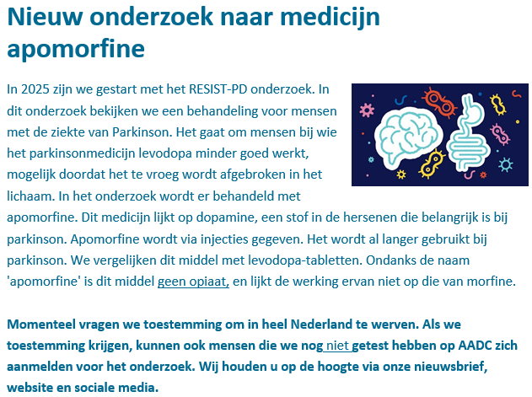
RESIST-PD

Slide 23

Geuronderzoek
Onderzoek om de link tussen Parkinson en reukverlies beter te begrijpen.
Er wordt gezocht naar
  Mensen van 40 jaar of ouder zonder parkinson
  Mensen van 40 jaar of ouder met parkinson (diagnose maximaal 7 jaar geleden gesteld)
Afhankelijk van screenend onderzoek eventueel deelname aan PPMI onderzoek.

Slide 24

PPMI
Parkinson’s Progression Markers Initiative
Grootschalig internationaal observationeel onderzoek waarbij bij een zeer grote en diverse groep personen, zowel met als zonder de ziekte van Parkinson, veel informatie en lichaamsmateriaal wordt verzameld.
Op zoek naar biomarkers voor de Ziekte van Parkinson, liefst om de ziekte vroegtijdig te kunnen ontdekken en hopelijk dan betere medicatie te kunnen ontwikkelen om de ziekte te voorkomen of remmen.
Bij deelname ter screening
  Algemene vragen, lichamelijk- en neurologisch onderzoek
  Afname bloed, urine en hersenvocht.
  Indien geschikt ook MRI-scan, DAT-scan, cognitieve testen, huidbiopt gedurende jaarlijkse 2 daagse bezoeken gedurende 5-13jaar en jaarlijks telefonische evaluatie.

Slide 25
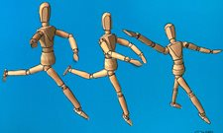
Cognitive flexibility and creativity in people with parkinson’s
Onderzoeken van de relatie tussen creativiteit, flexibel denkvermogen en parkinson.
Mensen met parkinson, 18 jaar of ouder, géén DBS
De deelnemers nemen deel aan:
  Eén online vragenlijst vooraf, die ongeveer 40 minuten duurt.
  Eén screeningssessie van ongeveer 100 minuten.
  Twee sessies die allebei ongeveer 70 minuten duren (dus 140 minuten in totaal). Mensen die medicatie gebruiken worden één keer gemeten tijdens de ON-fase en één keer tijdens de OFF-fase (mensen nemen van tevoren gedurende 12 uur geen medicatie).
  Eén interview thuis van ongeveer 40 minuten, als de deelnemer hiermee akkoord gaat.
Tijdens de sessies nemen wij een reeks testen af die de volgende onderdelen onderzoekt: parkinsongerelateerde klachten, creativiteit, flexibel denkvermogen, kleur- en emotiewaarneming, cognitie en eventueel schommelingen in stemming en gedrag door gebruik van dopaminemedicatie.

Slide 26

CogPDim
Onderzoek om meer te leren hoe mensen met Parkinson beslissingen nemen en hoe dat verschilt van mensen zonder Parkinson.
Problemen met denken mogelijk gepaard met veranderingen in het vermogen op het juiste moment de juiste (snelle of langzame) besluitvormingsstrategie te kiezen.
Onderzoek bestaan uit het doen van nieuw ontwikkelde spellen op eigen computer thuis. Tevens invullen vragenlijst thuis.
Deelnemers gezocht die NIET de ziekte van Parkinson hebben en ouder zijn dan 45 jaar met een computer of laptop thuis om de taken op uit te voeren.

Slide 27

ConPDopa
Onderzoek naar het vermogen om in te schatten hoeveel persoonlijke controle iemand over een situatie heeft.
Onderzoek hoe de hersenen deze situaties herkennen en of een tekort aan dopamine een rol kan spelen in dit herkenningsproces.
Deelnemers gezocht met Parkinson die <10 jaar bestaat en waarbij alleen levodopa wordt gebruikt.
Twee bezoeken aan Nijmegen. Op 1 dag tijdelijk stoppen met medicatie. Verschillende metingen worden uitgevoerd waaronder neurologische testen, computertaken, een geheugentest en MRI-scans.

Slide 28

UNITE-PD
Internationaal onderzoek Radboud-Leuven-Tel Aviv-Genua
Onderzoek naar de onderliggende mechanismen van compensatiestrategieën bij loopproblemen door de ziekte van Parkinson.
Onderzoek bij mensen met Parkinson die géén DBS hebben.
Bezoek Nijmegen 1-4x gedurende 3 uur met EEG meting.

Slide 29

Houdingstremor bij de ziekte van Parkinson
Onderzoek om meer duidelijkheid te krijgen tussen de verschillen in de hersenen bij een rust- en houdingstremor. Bij meer duidelijkheid meer mogelijkheden voor ontwikkeling van nieuwe therapieën.
Mensen nodig met Parkinson <7 jaar en een rust- en houdingstremor in één hand of beide handen
Onderzoek gedurende 2 ochtenden waarbij eerst tremor nauwkeurig gemeten wordt en indien geschikt op tweede dag MRI scans.

Slide 30

PD-PEST
Groot landelijk onderzoek (Nijmegen, Groningen, Leiden, Tilburg)
Onderzoek naar de invloed van de omgeving op het krijgen van de Ziekte van Parkinson.
Gegevens verzamen van 1500 mensen met de ziekte van Parkinson en 3000 mensen zonder de ziekte van Parkinson.
Zelf aanmelden niet mogelijk

Slide 31
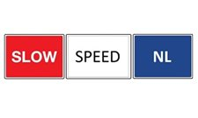
Slow-SPEED
Wereldwijd het eerste leefstijl preventieonderzoek van de ziekte van Parkinson (20 juli 2024 in RTL Nieuws)
Mensen met REM-slaapgedragsstoornis hebben een verhoogd risico op het ontwikkelen van de ziekte van Parkinson
Aanwijzingen dat bewegen ontwikkeling Parkinson zou kunnen vertragen.
Deelnemers mogen géén Parkinson hebben maar móeten vastgestelde REM-slaapgedragsstoornis hebben.
Na initiële metingen, vragenlijst, MRI-scan en bloedafname een periode van twee jaar meer bewegen mbv motivatie met Slow-SPEED app op de eigen smartphone en onderzoekshorloge (Fitbit).

Slide 32
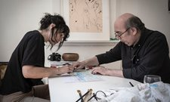
Tekenkassette
Tekencursus speciaal ontworpen voor mensen met Parkinson
Het doel is om de levenskwaliteit te verbeteren door artistieke zelfexpressie en sociale interactie.
Gratis deelname aan een creatieve en interactieve tekencursus.
  8 thuissessies van 1 uur per keer
  3 bezoeken aan Nijmegen
  Vragenlijst zowel voor als na de cursus invullen

Slide 33
…

